Slide 1
从路得记看 神命定与人自由选择 的矛盾 徐理强长老 CGCM_09.2020

Slide 2
路得2：1-3
1。拿俄米的丈夫以利米勒有个同族的亲戚，名叫波阿斯，是个大财主。
2。摩押女子路得对拿俄米说：“让我到田里去，我在谁的眼前蒙恩，我就跟在谁的背后捡麦穗。”拿俄米说：“女儿啊，你尽管去。”
3。路得就去了，来到田里，在收割的人背后捡麦穗。她恰巧来到以利米勒同族的人波阿斯那块田。

Slide 3
大纲：人生的矛盾
1.旧约历史书的两个主题：新派神学认为是两个版本
2.路得的经历：神的命定
◇痛苦中有神的安排
◇劳累中有神的同在；工作有意义
◇平凡中有神的拣选
3.人生的矛盾：在随机的遭遇与任意选择中经历神的命定

Slide 4
旧约圣经历史的两个主题
旧约圣经历史重复提出的两个主题
1.神的主权与计划；2.人的任意（自由）选择与环境随机变化
神用先知和启示显明心意,要人遵行
可是人自由选择的宽度还是很大
路得记把这两个主题调和，消除彼此之间的矛盾
可是很多时候圣经没有融合这两个好像互相矛盾的主题，叫我们对人生有很多不能理解的困惑

Slide 5
路得的故事
一连串随机环境变化与人自由选择
随机环境变化：士师期间的饥荒
自由选择：以利米勒带拿俄米与两个儿子前往摩押地寄居
随机人生际遇：以利米勒去世
选择: 两个儿子娶摩押女子为妻
环境：两个儿子去世
选择：拿俄米决定回犹大
选择：路得决定跟着拿俄米定居犹大

Slide 6
神的计划与安排
路得记作者并没有直接提神的名字，也没有直接提神的安排与命定
也没有对人的自由决定下对错的判断
作者完全从人的经历与人对环境变化做的决定来写路得记
到了2:3她恰巧来到以利米勒同族的人波阿斯那块田 作者才暗示神插手在路得的人生里
作者写到这里才用暗示带入主题：在随机环境与人的自由选择中，有神的计划，安排与命定

Slide 7
路得记后来的发展
作者继续强调在随机环境中，人的自由决定与选择
比如:波阿斯的主动关怀路得,路得的勤劳,拿俄米的建议,路得的顺服,波阿斯的决定, Levirate 婚姻的传统,以利米勒近亲不肯娶路得 …
路得的委身叫人感动1:16-17;可是圣经没有特别说明这是合神心意的选择
结果：路得进入神的救赎计划中：成为大卫与耶稣的族谱的一员
4:21,22撒门生波阿斯，波阿斯生俄备得，俄备得生耶西，耶西生大卫

Slide 8
路得的委身
1：16，17路得說：「你往哪裏去，我也往哪裏去；你在哪裏住，我也在哪裏住；你的百姓就是我的百姓；你的神就是我的神。17你死在哪裏，我也死在哪裏，葬在哪裏。只有死能使你我分離；不然，願耶和華重重懲罰我！」

Slide 9
路得记的教训
路得早期悲惨遭遇:失去丈夫家人，到犹大地是外族人;但神与她同在：无论我们人生走到哪里，经历多么痛苦，神都已经在等着我们，要与我们同在同行，虽然我们不一定感觉得到
路得每天劳累捡麦穗：工作却有意义价值：我们每天尽自己责任做的例行公事，背后都有合神心意的意义
路得对神委身是自己的决定；但进入耶稣的族谱,却是不知不觉
神对我们人生有计划;尽管有时候我们好像迷失方向,失落难过,我们对神委身,人生都在神的计划里

Slide 10
旧约历史故事重复强调两个主题
1.神的命定与计划；2.人的任意（自由）选择与环境随机变化
圣经有时候把这两个矛盾的主题调和化解，比如在路得记中
路得的故事结局很美，可是人生里，圣经中，很多事情变化结果并非如此
为什么圣经没有把所有神的计划与人的选择之间的矛盾化解，叫每个人的人生都美满呢？

Slide 11
人生不一定每件事情都美好
我写讲章在8/23:正值法国圣巴多罗麦大屠杀纪念日;1572/8/23，巴黎10000新教基督徒被屠杀,导致基督新教无法在法国立足
我修改讲章8/29:教会纪念施洗约翰被砍头,犹太人纪念罗马兵攻破耶路撒冷
历史上很多事情发生我们无法用信仰的角度与观点来做完美的解释
在每个人的生命里，也有许多不美好的事情，我们找不到信仰的答案

Slide 12
这矛盾有答案吗？
信心很强的基督徒觉得不需要答案;或以成败来解释神的旨意
坚强加尔文派的基督徒觉得一切都是神的决定，神的主权操纵一切，神命定一些人得救，也命定很多人灭亡
新派学者认为旧约的两个主题:是犹太人信仰两个不同传统,一个强调神的主权,一个强调人的自由选择与随机环境左右人生
他们认为旧约本身就有不可化解调和的版本，写旧约的人把不同版本纂辑Redact

Slide 13
新派神学对旧约历史书的解读
19世纪德国新派圣经学者认为旧约圣经是从不同版本纂辑编成（=Redact）
目前一般新派学者认为旧约主要有J版本与P版本
其实在中世纪犹太学者就已经提出旧约对同一件事情有不同版本的记载
比如：两个创造版本（创1,2）;两个可拉背叛摩西的版本（民16）;两个大卫与扫罗第一次见面版本（撒上16,17）
华人教会与神学院一般不讨论这观点，认为是不信派贬低圣经权威的立场
一般西方福音派没有很好的答案

Slide 14
近代犹太学者的观点
我自己有很多困惑，找不到答案
最近读犹太学者Robert Alter 《The Art of Biblical Narrative》醒悟过来
Robert Alter承认旧约有不同版本，但他却认为这是作者故意把它们放在一起，是一种《剪辑Montage》《蒙太奇》写作手法
目的强调人生经历有两个不同而且不能融合或调和的观点
叫我们在人生矛盾中奋斗，寻找出路

Slide 15
剪辑Montage手法
Alter 认为这写作手法就像新立体派画家Post-Cubism把不同影像Image放在一起一样
也像60年代新派电影用的《蒙太奇》影像述说故事一样
旧约的目的要我们面对正视人生中有随机的情况,人可以自由任意选择，但也有神的计划与命定的规范
旧约神学目的:在人生矛盾中找出路

Slide 16
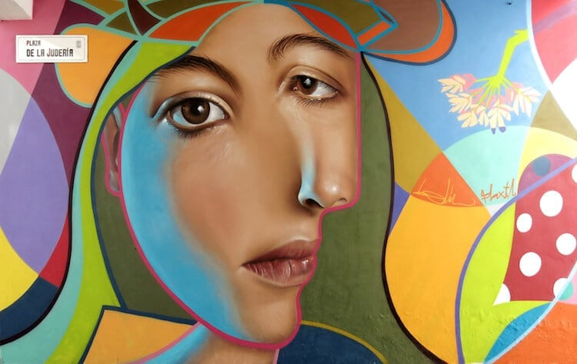
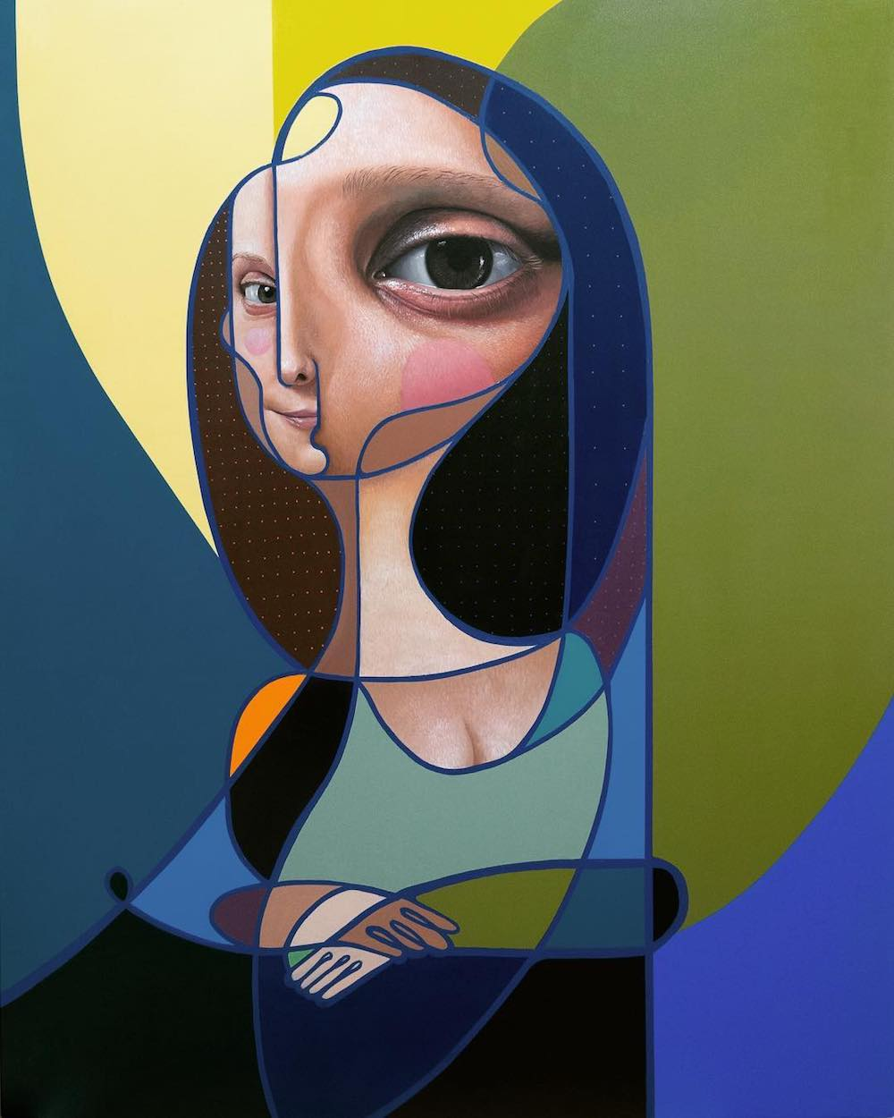
后立体派Post-Cubism 1

Slide 17
后立体派Post-Cubism 2

Slide 18
Robert Alter 合理吗
我自己认为在今天我们《对着镜子观看，模糊不清 林前13:12》人生的矛盾无法解释，神的主权命定与人的选择，环境的随机变化，无法调和
所以我认同Alter的观点
一方面接受圣经的不同版本却不贬低圣经的启示与价值，另方面承认基督徒的人生有许多不能调和的矛盾是接受现实
也记住耶稣说《凡不因我跌倒的就有福了 太11:6》

Slide 19
结论
耶稣家谱(太1:1-16)特别提五个女人:他玛,喇合,路得,乌利亚妻子,马利亚
每个有不一样的个性，选择，与遭遇
不是每个都像路得有温柔善良顺服信靠的个性,完美的决定,美好的结局
接受在今生需要经历许多无法理解的随机矛盾痛苦遭遇,+自己很多的缺点，+自己许多好像错误的选择与决定
邀请神进入我们生命中改变,更新我们
叫我们在随机遭遇,无从选择,独特的个性,迷失难过的时候:遇见神
做良心无愧的决定

